Slide 1

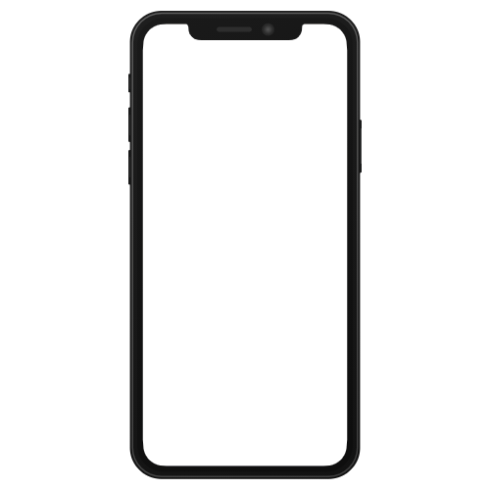

개인 맞춤형 경로 안내 및 알림 서비스
프리패스
A104 꼼지락
樂
김윤지 송민진 이재욱 정수영 정일규

Slide 2
01 서비스 기획
CONTENTS
02 서비스 소개
03 서비스 설계

Slide 3

국내 스마트폰 사용자 중 72%가
사용하고 있는 서비스는 무엇일까요?

Slide 4
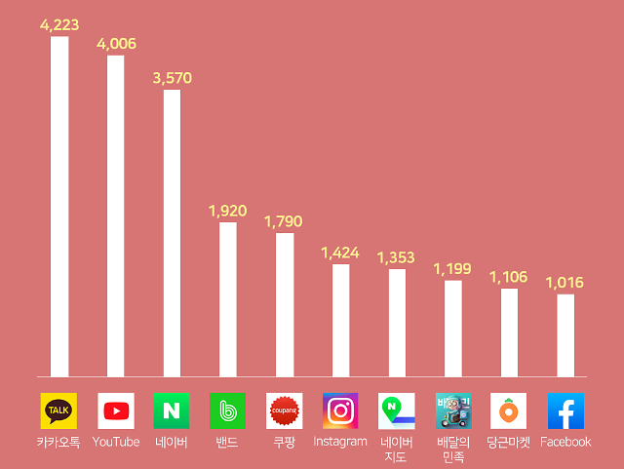
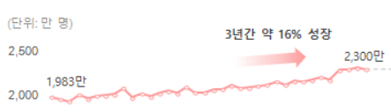
서비스 기획
기획 배경
지도/내비게이션 앱의 높은 소비자 수요 및 지속성
국내 지도/내비게이션 앱 시장의 성장
2017년 2월부터 3년 간, 약 16% 성장
2020년 1월 기준, 약 2900만명의 이용자 확보
2020년 선정, 한국인이 가장 많이 사용하는 앱 7위

Slide 5

서비스 기획
기획 배경
데이터와 인공지능에 의한
초(超) 개인화 시대
4차 산업혁명의 핵심인 빅데이터가 부각되는
“초개인화기술” 이라는 트렌드가 급부상 중
온오프라인으로 수집된 소비자의 데이터를 바탕으로
소비자의 니즈를 예측해 서비스와 상품을 제공하는 기술

Slide 6






서비스 기획
분석 및 목표 설정
걷는 속도와 선호하는 스타일이 다른 사용자 3명이 경로를 찾는다면 …
사용자 A 맞춤
경로, 시간
걸음이 빠른 A양
동일한 경로
동일한 시간
사용자 B 맞춤
경로, 시간
걸음이 느린 B씨
개인 맞춤형
경로안내 서비스
기존
경로안내 서비스
사용자 C 맞춤
경로, 시간
환승하지 않길 원하는 C군

Slide 7


서비스 소개
서비스 컨셉
손이 자유로운
자동 알림
개인 맞춤형
경로 안내 및 알림 서비스
FREE PASS
프리패스
약속시간에 늦지 않기 위해 최소 몇시에 출발해야 하는지 알고 싶나요?
막차시간의 다양한 경로를 일일이 확인하느라 번거로우셨나요?
저희 서비스를 이용하면 원하는 도착시간에 늦지 않게 도와드리겠습니다!
개인 맞춤형
경로 안내
FREE PATH

Slide 8

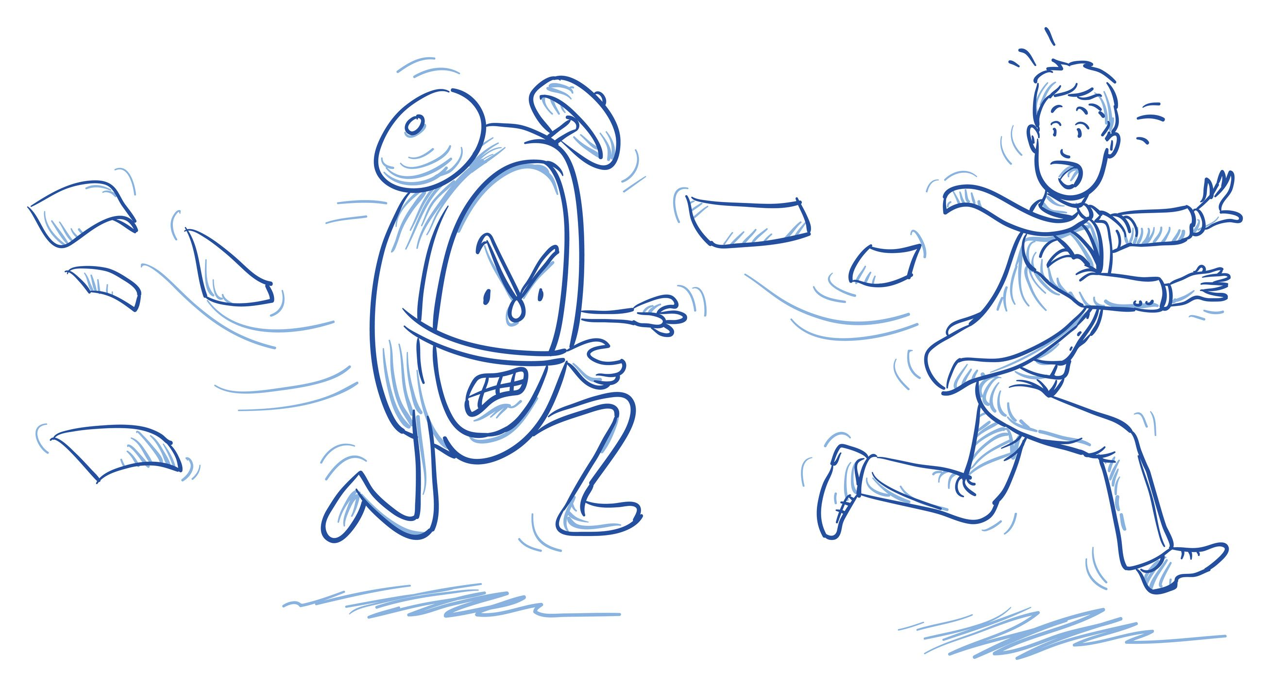
서비스 소개
서비스 타겟
약속 시간, 통금 시간 등 정해진 시간에 쫓기는 사용자
매일 규칙적인 시간에 대중교통을 이용하는 사용자
출발 시간이나 경로를 찾기 귀찮은 사용자
선호하는 스타일을 반영해서 정보를 얻고 싶은 사용자

Slide 9




서비스 소개
주요 기능
경로 & 시간 설정
정류장 & 역 구독
사용자 취향 반영
출발지, 도착지 입력
↓
도착시간 설정 (막차, 출근 등)
↓
출발시간 알림 기능
정류장/역, 버스/호선 입력11
↓
출발시간 설정
↓
도착시간 알림 기능
보행 속도
환승 경로
최저 요금
최단 시간

Slide 10

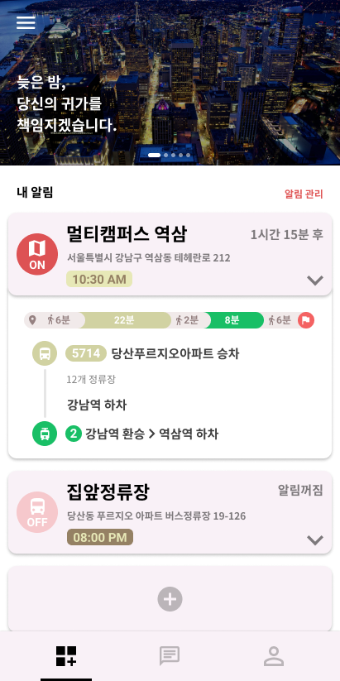
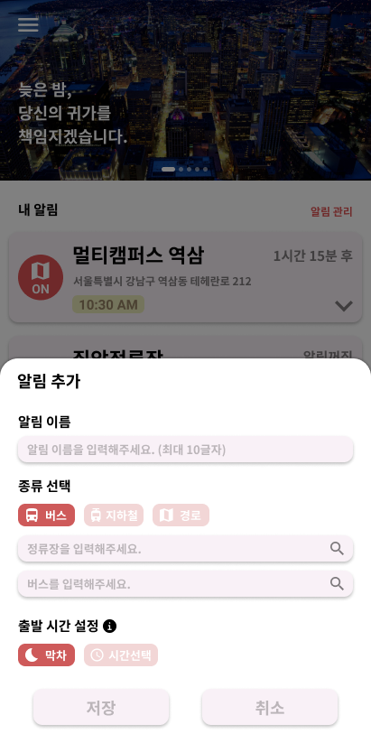
서비스 소개
와이어프레임
알림 대시보드
새 알림 추가
사용자 지정 경로 알림 설정
알림 ON/OFF 기능
해당 알림의 상세 경로 확인 가능

Slide 11
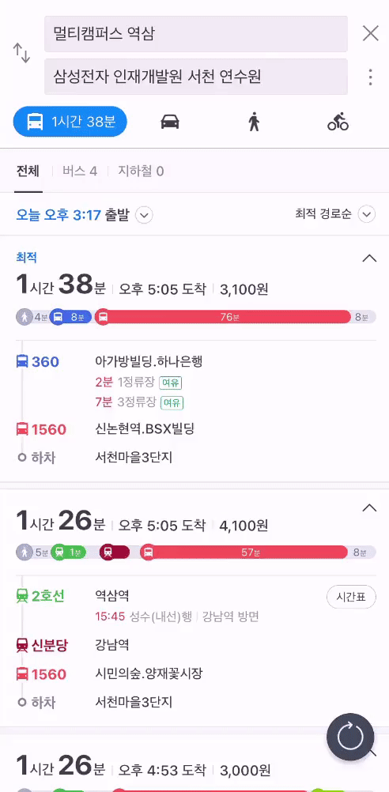
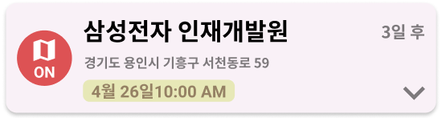
서비스 소개
차별성
N 지도
프리패스
사용자가 소요시간 확인 후
출발시간 직접 계산
VS
사용자가 도착시간 입력 시
출발시간 자동 계산 및 알림

Slide 12




서비스 소개
부가 기능
그룹 알림 서비스
채팅 기능
사용자 도보 속도 측정
사용자 간 그룹 생성
↓
각자 자신의 알림 설정
↓
그룹 간 알림 정보 공유
정류장 및 지하철 역 오픈 채팅
↓
이용자 간 정보 공유
사용자의 도보 속도를 측정
↓
사용자 맞춤 시간 산출 가능

Slide 13











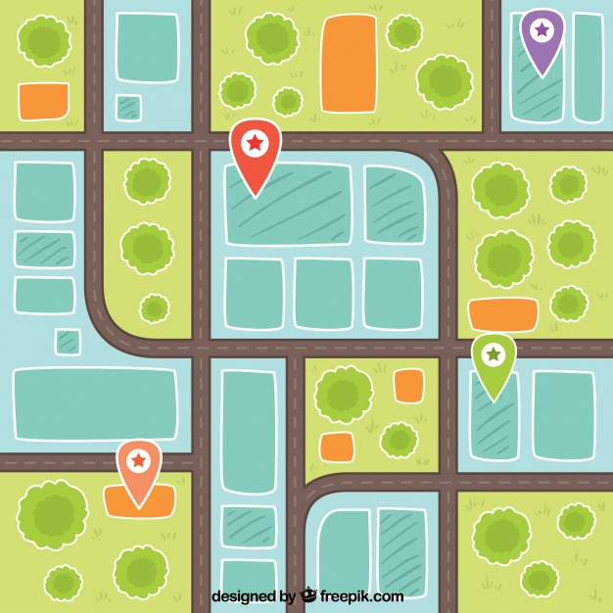




서비스 소개
장점 및 기대효과
알림을 통한 효율적인 시간 관리
사용자의 특징 분석을 통한
개인화 맞춤형 서비스
Time
Personalization
프리패스
직관적인 UI/UX의 편의성
모든 대중교통을 한눈에
확인 가능한 통합 서비스
UI & UX
Transportation

Slide 14








서비스 설계
서비스 흐름도
보행속도 수동 입력
보행속도
등록
보행속도 측정
사용자
정보 설정
보행속도 가져오기
(타 앱 연동)
사용자
정보 저장
앱 실행
추가정보
등록
최소환승
최단시간
교통수단
…
알림 추가
경로 정보 입력
로그인
여부 확인
사용자 맞춤
경로/출발시간 계산
대시보드
알림 등록
출발시간
푸시 알림
정류장/역 입력
기본 추천
경로/출발시간 계산

Slide 15





















서비스 설계
시스템 아키텍처
APP
REST API
DATABASE
WEB
CI / CD

Slide 16


개발 일정
프로젝트 시작
Apr 12
기획 발표
Apr 23
프로젝트 종료
May 28
 | WEEK 1 | WEEK 2 | WEEK 3 | WEEK 4 | WEEK 5 | WEEK 6 | WEEK 7
기획 90%
설계 60%
구현 20%
시연 0%
서비스 Application 기획
프로젝트 계획서 작성 및 교보재 신청
Usecase 및 요구사항 명세 세부 작성
_
관련 Library 및 Framework 검토
전체 시스템 Architecture 설계
화면 와이어프레임 및 디자인 설계
개발 환경 인프라 설계 및 구축
API Protocol 및 Database 설계
Database 구축
SKELETON CODE 구현
Frontend – 화면 디자인 구현
Frontend – 채팅 UI 구현
Frontend – 화면 구성
Frontend – UI 구현 및 API 연결
Frontend – 그룹 알림 UI 구현
Frontend – 유지보수
Backend – 대중교통 OPEN API 연동
Backend – 서울시 실시간 교통정보 OPEN API 연동
Backend – 사용자 취향 및 걸음 속도 기반 경로 추천
Backend – 사용자 취향 저장 및 도보 걸음 속도 확인
Backend – 모델 관리
Backend – 그룹 알림 기능 구현
Backend – 채팅 기능 구현
Backend - 유지보수
서비스 배포
시연 시나리오 설계
영상 제작
발표 자료 작성
발표 준비

Slide 17



향후 계획
고도화 방안
AI기반 알림 비서
시각적인 3D 경로
이동수단 앱 연동
챗봇, TTS, STT 적용
사용자에게 효과적인 정보 제공
택시, 자전거 및 관련 서비스

Slide 18





정수영
Backend
꼼꼼하고
지적이고
樂즐거운
감사합니다.
이재욱
Frontend
정일규
Backend
송민진
Frontend
김윤지
Backend

